Slide 1



《面向对象程序设计》项目报告
项目名称 editor Master
团队名称&成员：刘进益 张皓为
软件学院
2021年5月31日

Slide 2
1
项目简介
2
项目设计
目录
3
可拓展性
4
参考资料

Slide 3

1.项目简介
1）项目概述
2）UML类图
3）代码行数
4）分工情况
5）版本控制
6）Github 网址

Slide 4
1.1 项目概述
项目名称 | Simple Editor
项目成员 | 刘进益，张皓为
项目简介 | 用Java实现一个简单的文本编辑器
功能概述 | 基础功能 | 文件操作：新建，打开，保存，退出 文本操作：剪切，复制，粘贴
 | 进阶功能 | 修改编辑界面的颜色和字体大小 增加快捷键操作(如果能自定义快捷键就更好了) 文本操作：全选，替换 文本操作：撤销，恢复 优化UI(变得更漂亮) 实现输入自动换行功能 下方提示栏显示行列数，字符总数 实现对选定词组的翻译功能
 | 终极目标 | 能够利用电脑上已有的JDK对目前文件进行编译并运行 实现简单的代码高亮 实现简单的代码插入
所需知识 | Java基础知识 Java. swing基本操作

Slide 5
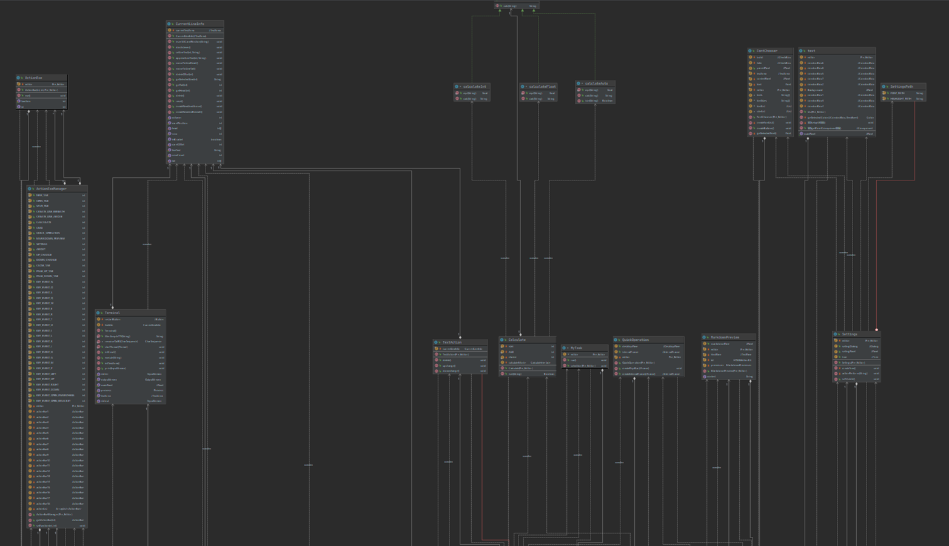
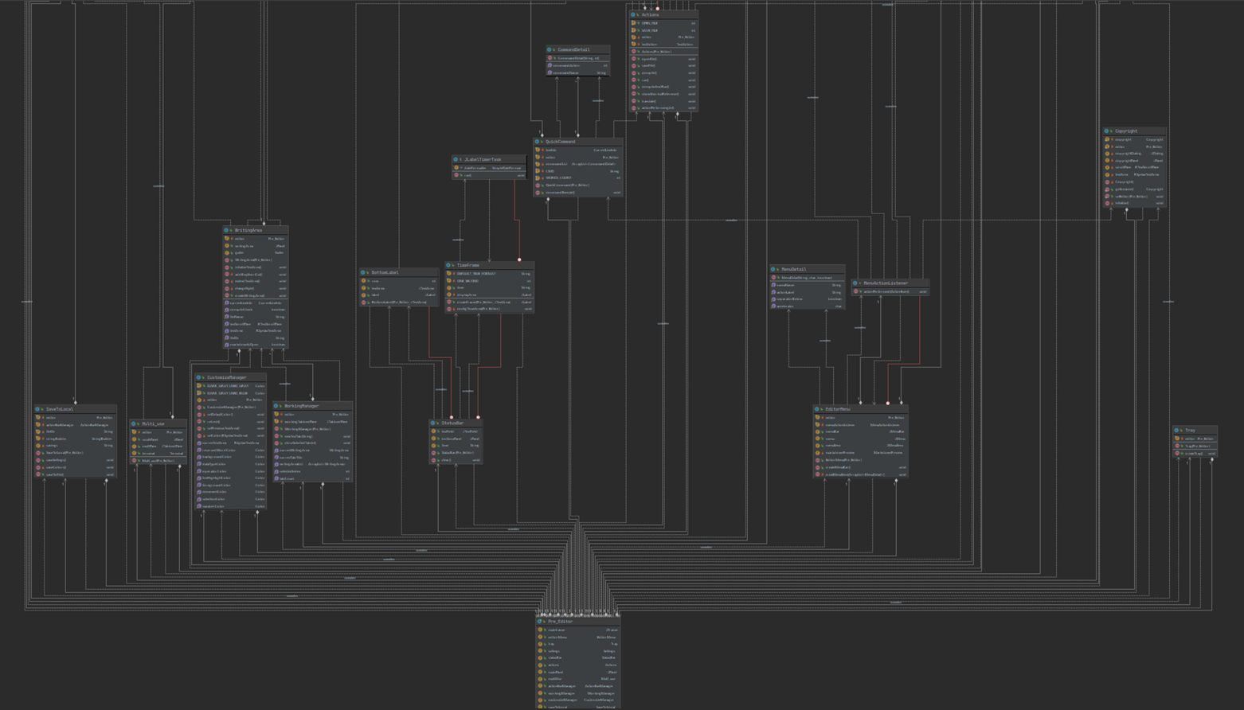
1.2 UML类图

Slide 6
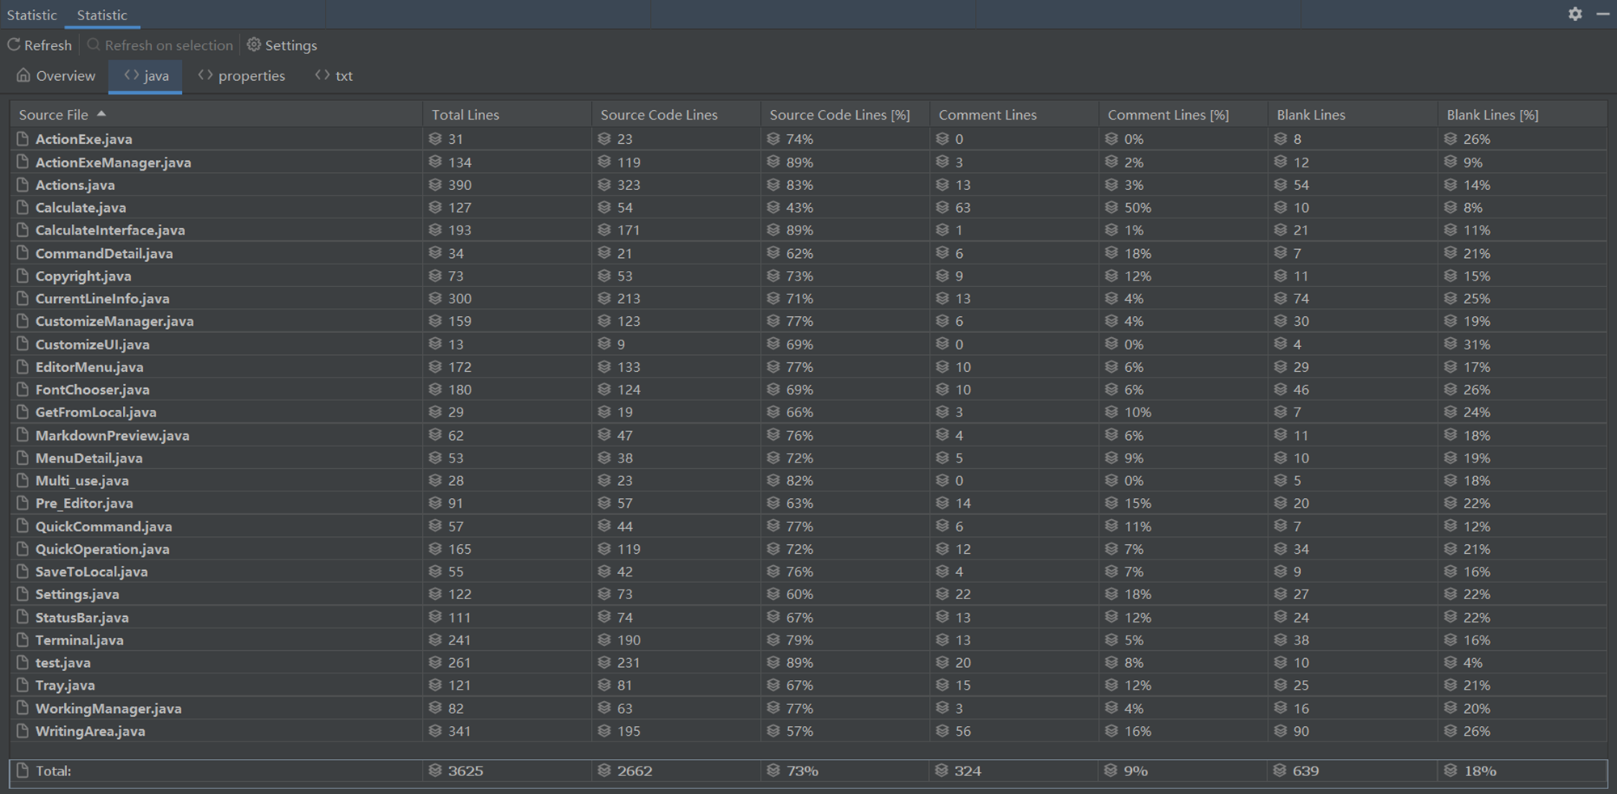
1.3 代码行数

Slide 7
1.4 分工情况
刘进益：完成了Editor的整体UI设计和基本核心功能的实现。
张皓为：完成和完善了状态栏、Actions、currentLineInfo、calculate、CalculateInterface、tray、translate、actionsExeManager等关键组件

Slide 8
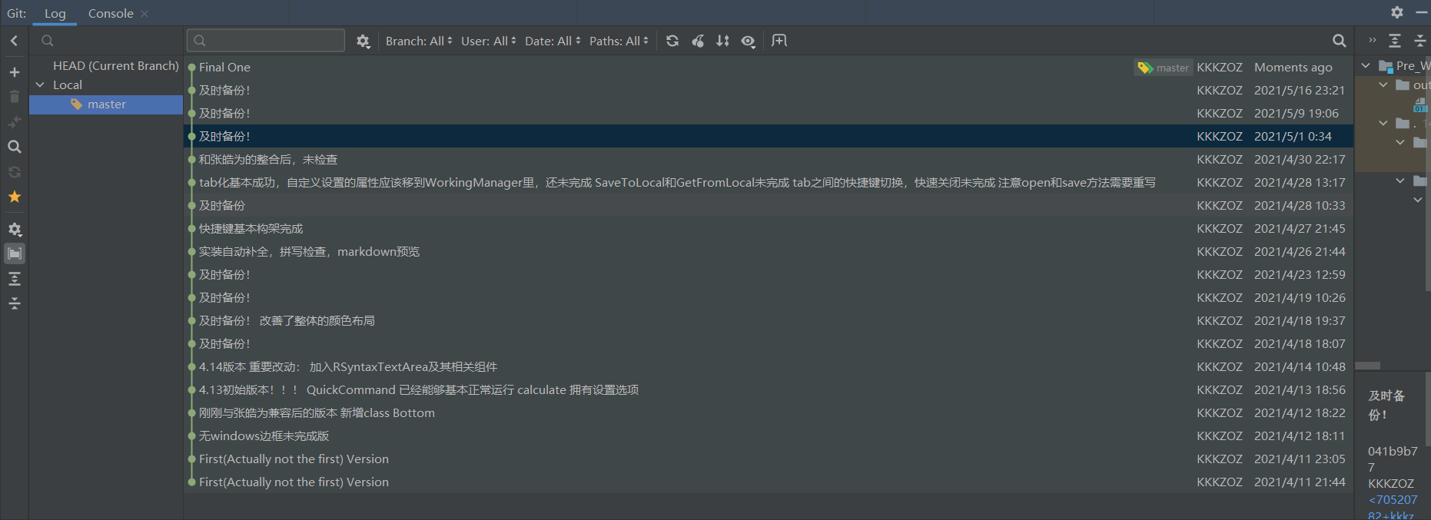
1.5 版本控制

Slide 9
GitHub 网址
https://github.com/KKKZOZ/Pre_Work_Editor

Slide 10
2.项目设计
1）框架构建
2）文件操作
3）进阶功能（tools）
4）Settings
5）快捷键操作
6）文本操作
7）Programming

Slide 11
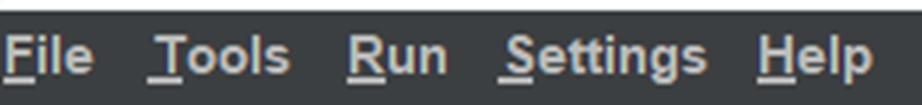
2.1 框架构建--Menu

Slide 12
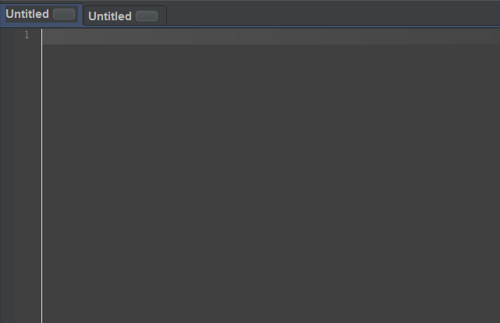
2.2 框架构建--WorkingManager

Slide 13
2.1 框架构建-- StatusBar

Slide 14
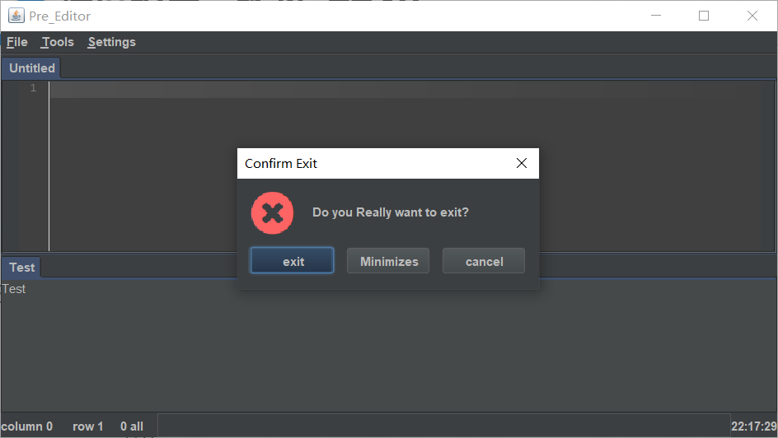

2.1 框架构建--Tray

Slide 15
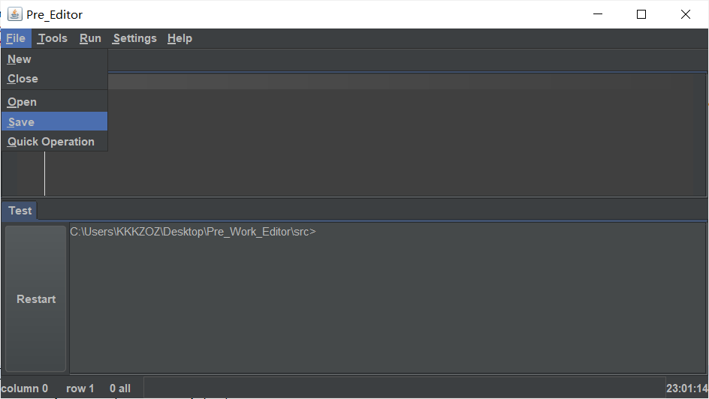
2.2 文件操作

Slide 16
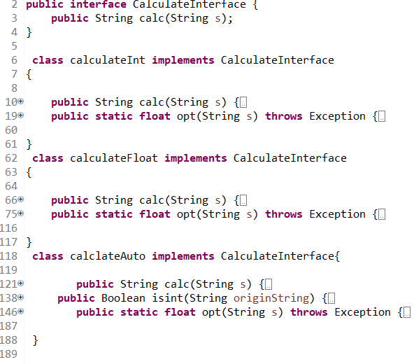
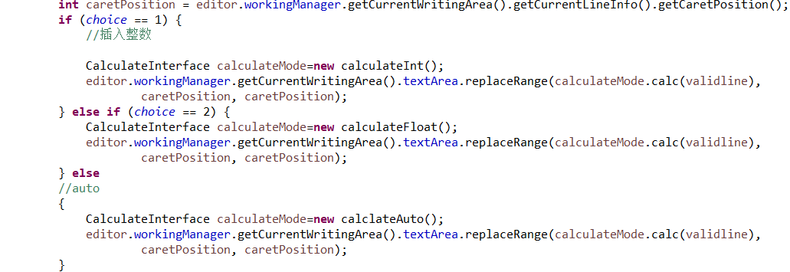
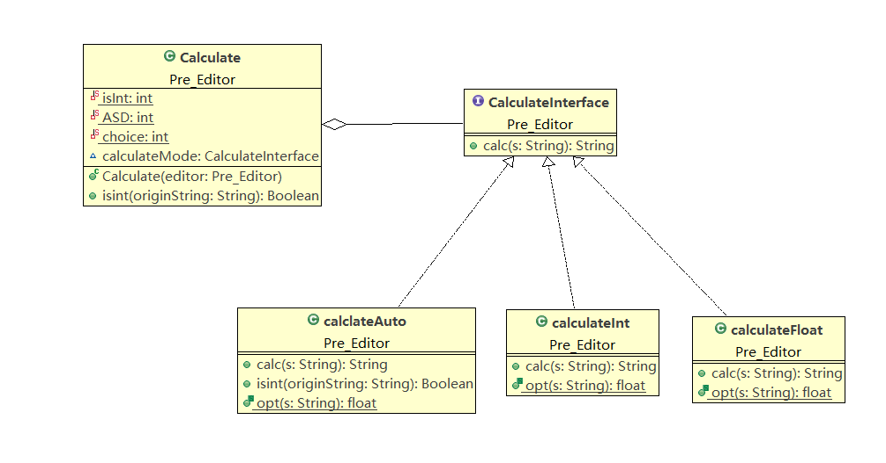
2.3 Tools--Calculate
策略模式: Calculate 中 答案格式的选取

Slide 17
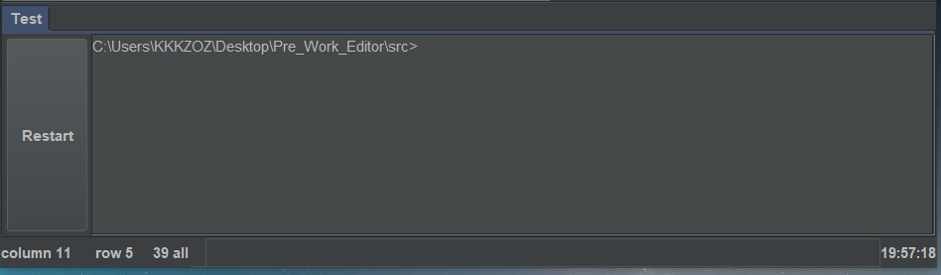
2.3 Tools-- Terminal

Slide 18
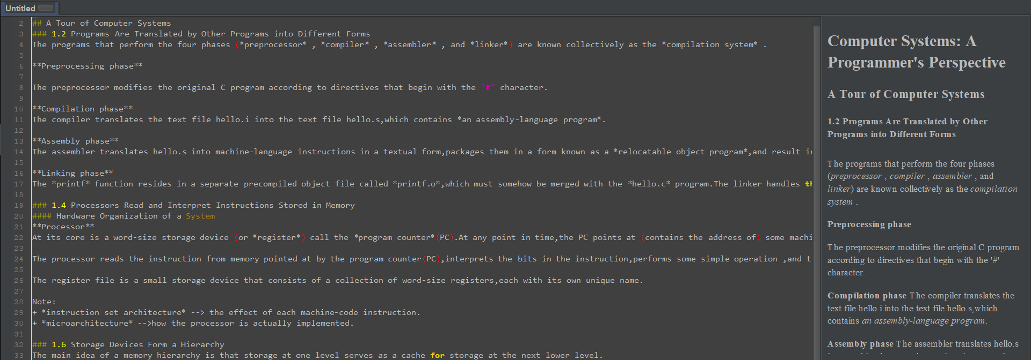
2.3 Tools-- MarkDownPreview

Slide 19
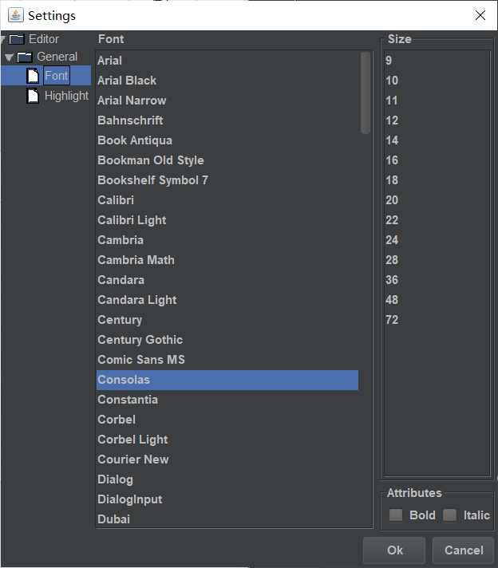
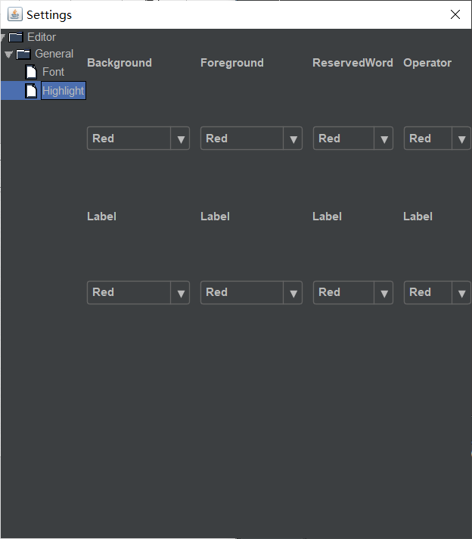
2.4 Settings

Slide 20
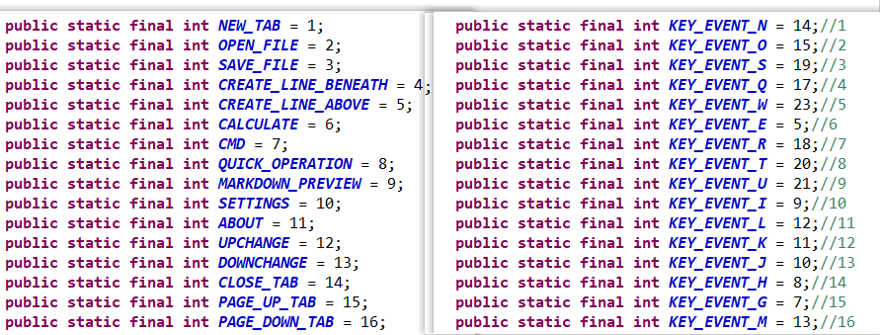
2.5 快捷键操作

Slide 21
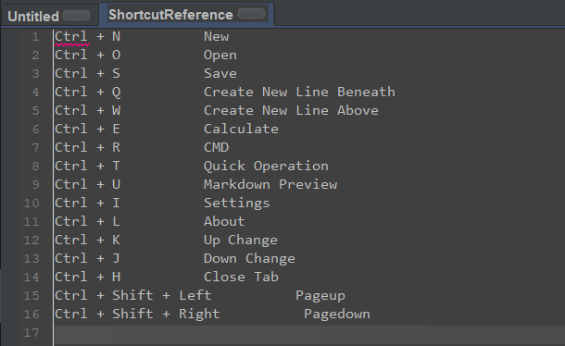
2.5 快捷键操作

Slide 22
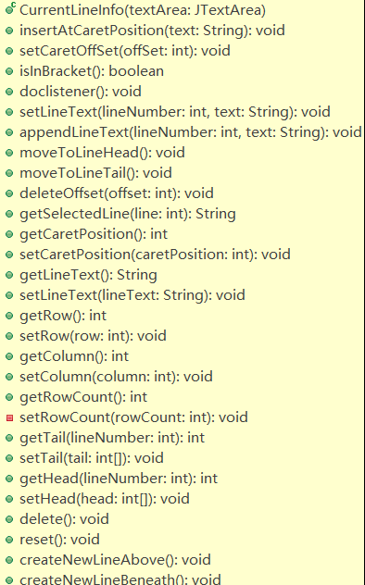
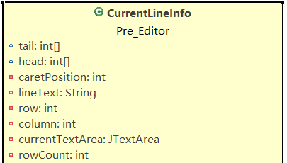
2.6 文本操作--CurrentLineInfo

Slide 23
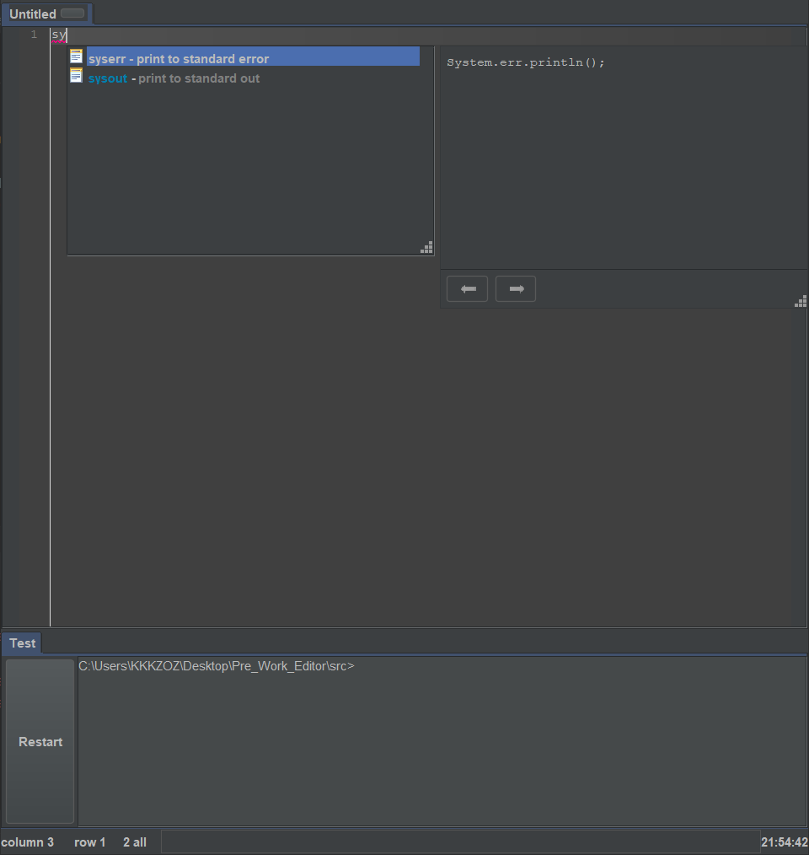
2.6 文本操作—自动补全

Slide 24
2.7
The Editor for Programmer

Slide 25
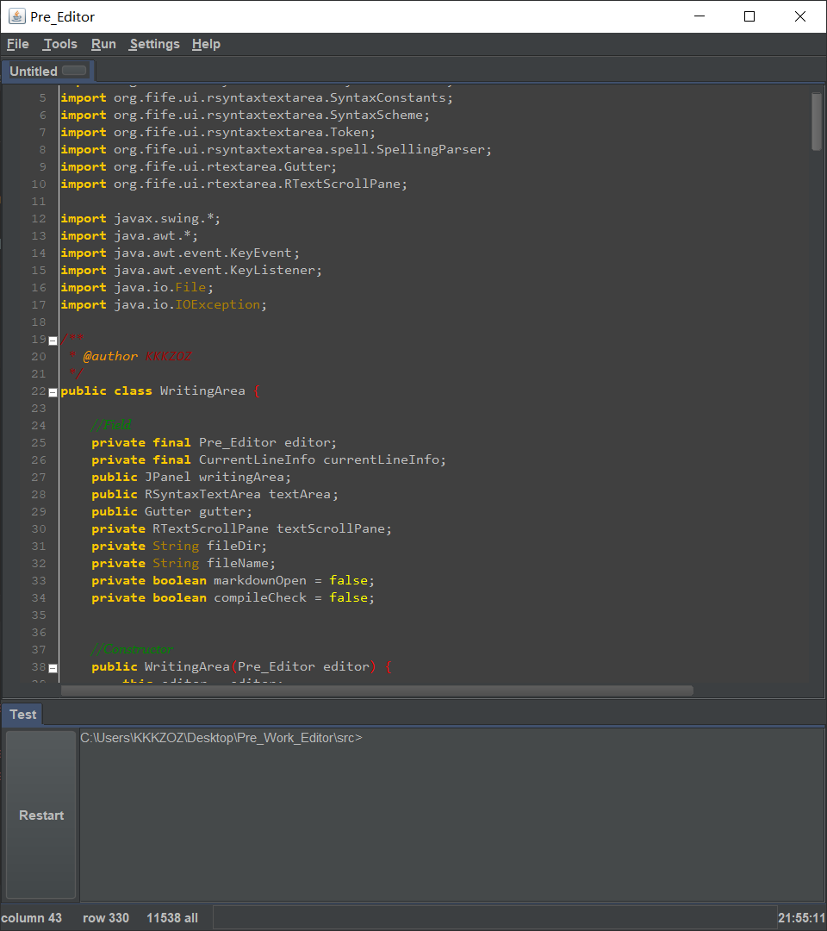
2.7.1--代码的补全与高亮

Slide 26
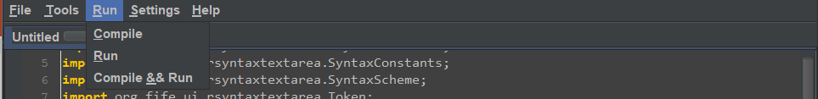
2.7.2 Compile&Run

Slide 27
3.可拓展性
1，结合网络相关知识，实现Editor Master的云端保存与调用
2，完善Editor Master的编译运行功能，实现对多种语言的编译运行 。
3，优化和实现更多的快捷操作。

Slide 28
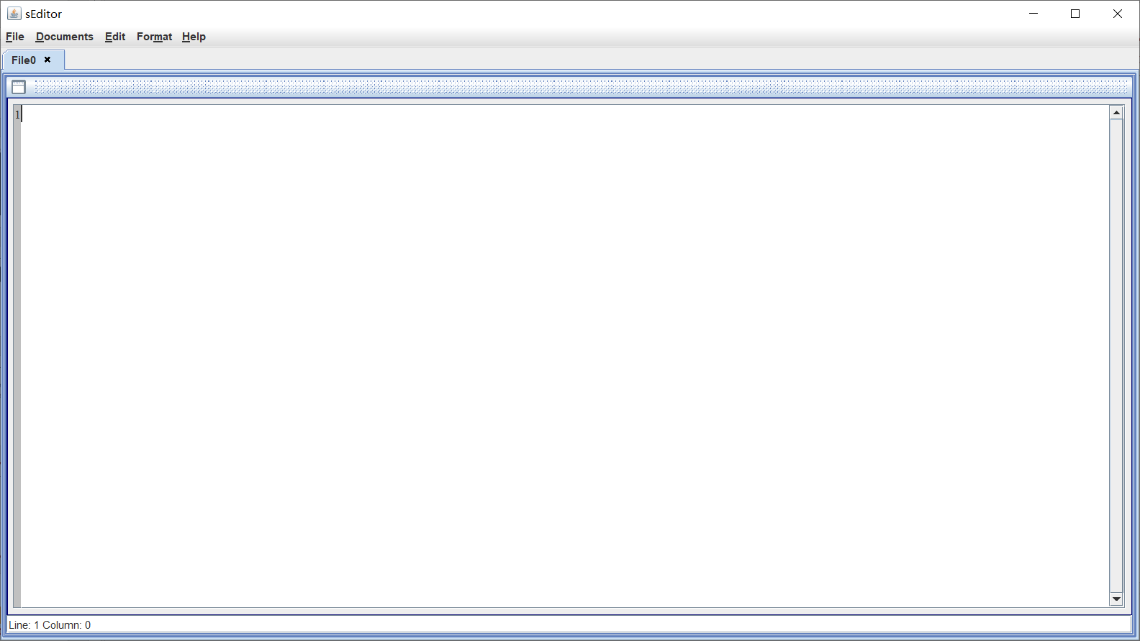
4.参考资料
Questions and Answers at http://stackoverflow.com
Various sites visited when googling for key concepts
参考项目：
simple text editor

Slide 29
Thanks
汇报人：张皓为 刘进益
Notes:
关注公众号：壹课

